Slide 1
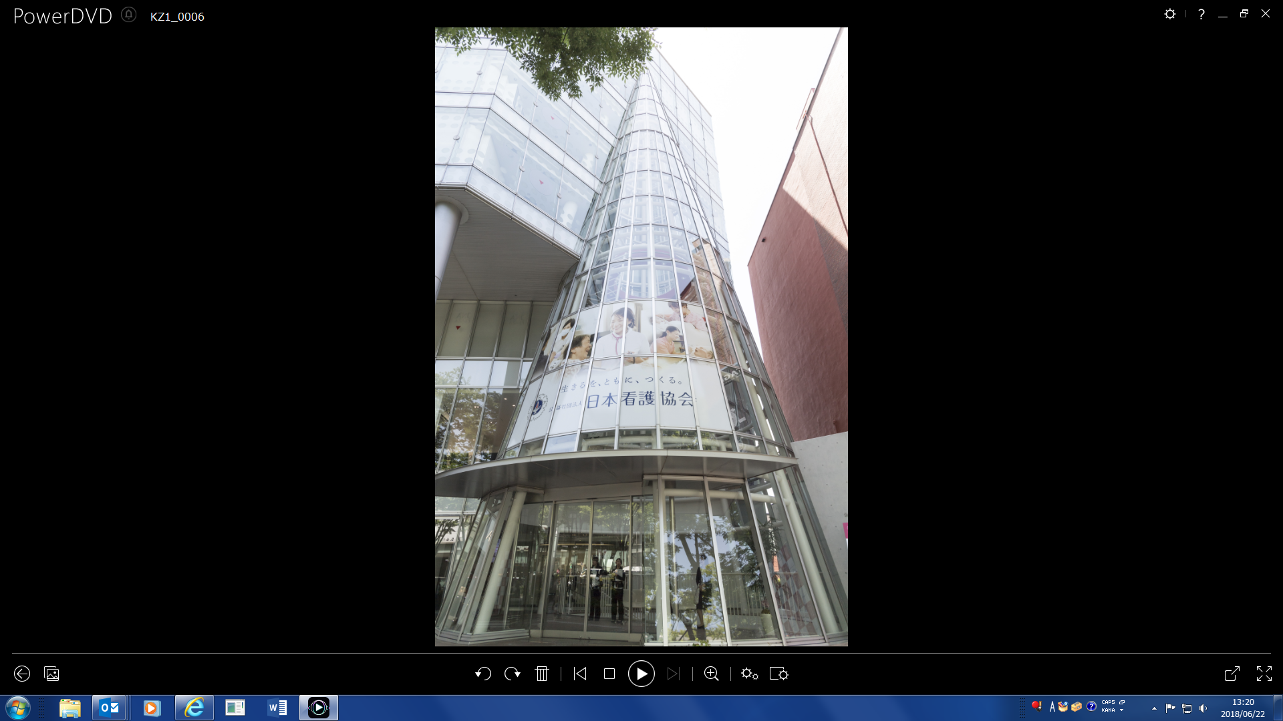




2020年度
全国保健師長会近畿ブロック研修会
次期リーダー育成に向けて
～未来を創造する保健師活動～
常任理事 鎌田久美子
（全国保健師長会 第12代会長）

Slide 2
自己紹介
福岡県行政保健師としての歩み
新しい取り組みは苦労も多いが、やりがいもある
本庁課長職
医師・看護職員確保対策室長
●医療・看護行政集大成
●行政保健師定年退職
保健所副所長
全国保健師長会会長
●在宅医療体制整備を基盤に、地域包括ケアシステムの構築に
向け、管内の市・医師会・歯科医師会・薬剤師会・保健所との五
者連携協定
●全国の行政保健師管理職との交流
●看護行政：保健師助産師看護師法、保健師助産師看護師人材確保法（H17～）
・県民が受ける看護の質向上に向け、看護の質と量の確保対策
（看護師養成所・助産師養成所開設支援、看護教員養成研修
新人看護職員研修事業、看護管理者研修）
・看護系大学保健師学生の公衆衛生看護学実習に向けた選択性導入
●保健所を中核とした在宅医療体制整備→地域包括ケアシステムの基盤（H17～）
地域在宅医療支援センター設置、訪問看護推進
●保健師人材育成の一環として、保健師を厚労省へ派遣及び県保健師と市町村保健
師の人事交流開始に向けた人事課との折衝
本庁課長級
本庁課長補佐
本庁看護指導係長
保健所精神保健係長
●精神障害者と地域住民の交流事業（文化祭、凧揚げ大会等）
係長級
中堅期
●保健所で業務担当制に移行：精神保健分野担当
精神障害者共同作業所設立支援
ボランティア等地域住民と一緒に精神障害者を支援する会設立
●精神保健福祉センター：県下を俯瞰した精神保健対策、働く人のメンタルヘルス対策のための講座開設
新任期
●保健所で地区担当
（母子保健･成人・感染症結核対策・精神保健・児童虐待の対応等地域保健の全てを担い、個別支援から地区組織活動）
●精神障害者の家族会設立支援
●精神障害者デイケア開設

Slide 3
自己紹介：行政保健師定年退職後
公益財団法人 福岡県すこやか健康事業団 （現 公益社団法人ふくおか公衆衛生機構）
理事兼福岡国際総合健診センター長（2016～2017）
○健診部門（自治体及び事業場の巡回健診・学校健診・人間ドック）
○学術研究センター（地域における予防医学の普及・啓発）
○環境科学センター（健康的な労働環境づくり：作業環境、大気調査、水質調査等）
民間に勤務して・・・■行政には民間では入手できない情報の宝庫
■産業保健（メンタルヘルス、有機溶剤、じん肺等特殊健診）
公益社団法人 日本看護協会常任理事 2018.6.12～）
○地域保健・健康増進に関すること
○地域包括ケア・医療介護連携・基金に関すること
○看護職員の需給対策に関すること
○災害支援・健康危機管理に関すること
〇新型コロナウイルス感染症に関すること
○保健師職能委員長、保健師職能の機能強化（保健師教育含む）
→組織率アップ
○その他：国、関係団体等の審議会や検討会等の委員

Slide 4

人生100年時代
リンダ・クラットン、アンドリュー・スコット：LIFE SHIFT
「100年時代の人生戦略」；東洋経済新報社．2016
2007年に生まれた子どもの半分は107年以上生きる
あらたな人生設計が求められる
「人生100年時代の構想会議」2017年（平成29年）首相官邸に設置
・人生100年時代を見据えた経済・社会システムをつくりあげるための政策のグランドデザイン検討
・長寿社会における教育・雇用・社会保障の在り方を議論

Slide 5
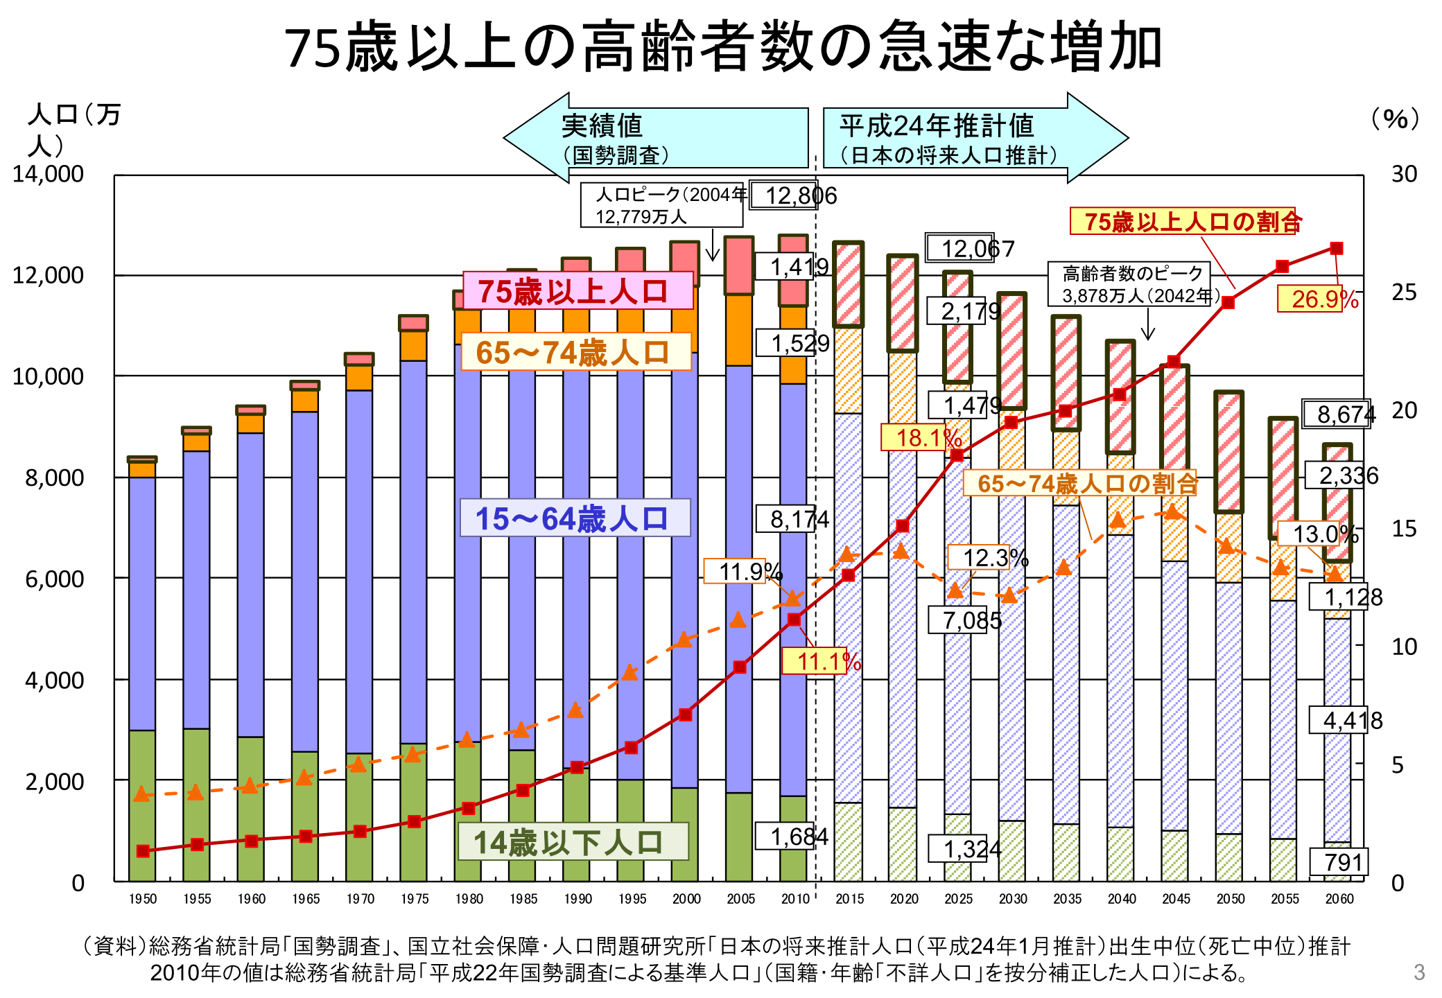

Slide 6
社会変化から読み解く
看護のあり方

Slide 7
長きにわたって寄り添う看護
「ポイントコンタクト」からの脱却
地域の全体最適を図る視点
点から線に、線から面に、面から立体に
医療政策の深層変化と看護のあり方を整合させる
法政大学経済学部 菅原琢磨 教授講義資料（都道府県看護協会政策責任者会議）

Slide 8
「患者の居場所、動線上に看護はある」
病院内、ベッドサイド主体の看護概念の再構築
個人や家族、地域社会が最大限の健康を取り戻し、できる限り質の高い生活ができることを目的とした主として療養上の支援的活動

Slide 9
社会的処方の可能性
格差拡大にともなう健康の社会決定要因への関心
未病、健康づくり、健康寿命延伸への貢献
良好なコミュニティ作りへの参画
認知症、看取り対応（在宅限界の伸長）へも影響

Slide 10
2025年に向けた看護の挑戦 看護の将来ビジョン
いのち・暮らし・尊厳をまもり支える看護
－看護人生100年時代の在宅看護－
何があっても変わらない看護
人と人とのかかわりの中で支える看護
対象の暮らしを支える看護
暮らしの中で大切にしてきたことを支える看護
看護には、生きる力を引き出し暮らしをつくる力がある

Slide 11

ステートメント
これまで私たちは、ひとりひとりの患者と向き合い
病院看護を中心に、生きる力を引き出す技術を磨いてきました。
それは、揺るぐことのない誇りです。
けれど、いま、変わらなくてはなりません。
少子・超高齢化、医療費削減、在宅医療の増加により
看護の力は病院だけではなく、あらゆる場所で必要とされています。
最期までを、看続けるためにも。
私たちはいま、「暮らし」というフィールドに立ち、これまでなかった看護のかたちを実現させなければなりません。
地域全体を見渡せる、看護システムは。
安心して、在宅医療を選択できるためには。
問われているのは、看護職ひとりひとりが考え、行動すること。
もっと自由に。もっと強く。
未来に向け、求めあう手と手がしっかり届き結ばれるような環境を新しく作り上げていきたい。
私たちは、そう思う。

Slide 12
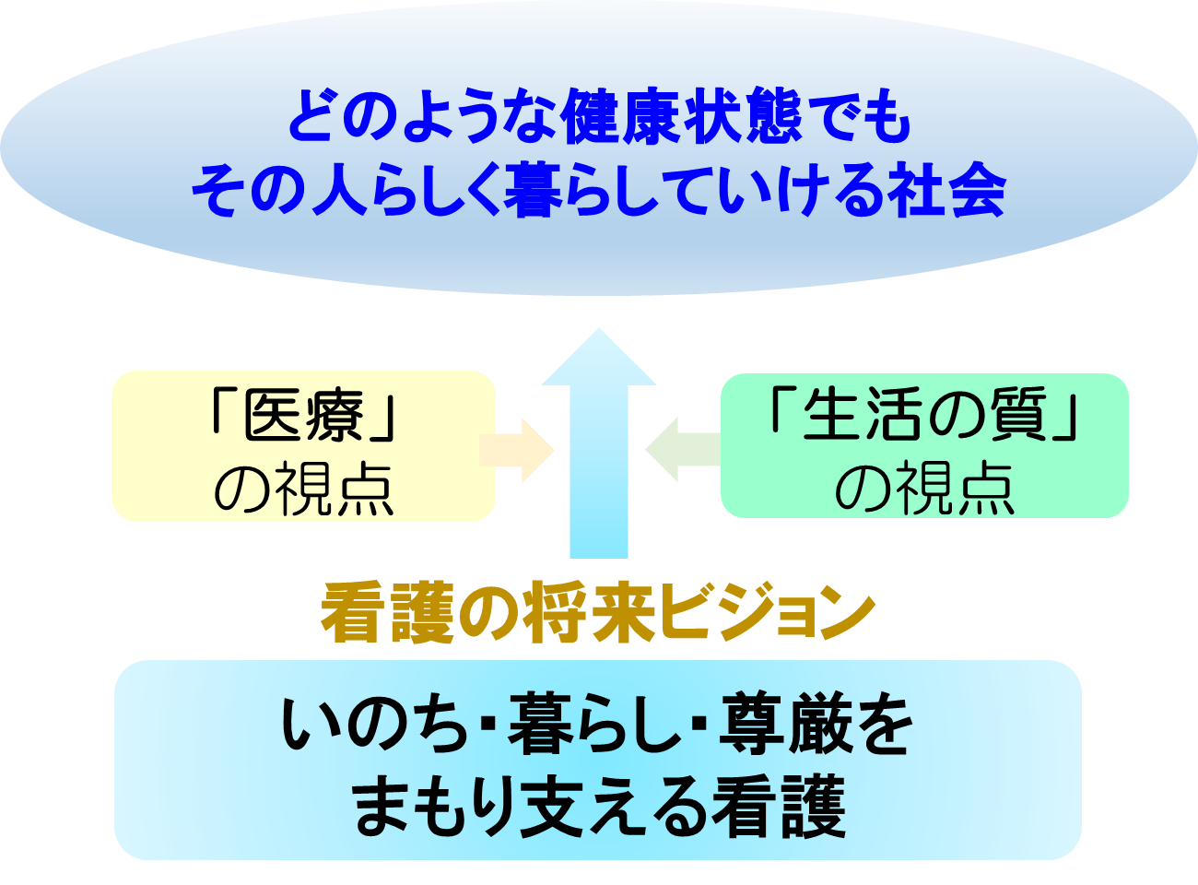


2025年に向けた看護の挑戦 看護の将来ビジョン
いのち・暮らし・尊厳をまもり支える看護
（2015年6月公表）

Slide 13
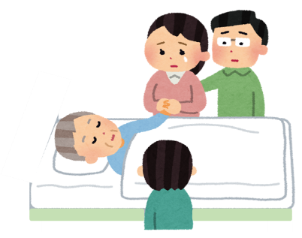





健やかに
生まれ育つ
安全で安心な妊娠・出産
・助産師外来、院内
助産、緊急時対応
母子保健体制の構築
-支え合う育児
-病児等への支援
穏やかに
死を迎える
・苦痛と不安の緩和
・価値観を尊重した意思決定
・尊厳の保存
生涯にわたり
生活と保健･医療･
福祉をつなぐ看護
健康に
暮らす
■健康な生活習慣
■疾病・事故の予防
■健康なまちづくり
疾病・障がいと
ともに
暮らす
・医療的判断と実施
・重症化・重度化の予防
・看護・介護のマネジメ
ント
・療養と就業の両立
・認知症等の人々の自立、
尊厳を支える体制づくり
緊急・重症な
状態から
回復する
・救命
・苦痛の緩和
・早期の回復
・安全管理
住み慣れた
地域に戻る
・退院後の生活の
イメージづくり
・退院後の療養生活
の調整
セルフケア能力
の向上
社会資源活用

Slide 14
新型コロナウイルス感染対応における課題と将来にわたる医療・看護提供体制の維持に向けた要望
保健所の体制強化について
保健所では、住民からの電話相談、感染者および濃厚接触者の積極的疫学調査、入院調整等、新型コロナウイルス感染症に関する業務が増加し、特にそれらの業務に対応する保健師の負担が増加している。更に、昨今の急速な感染拡大で、年末年始も休めずに、保健師は心身ともに限界という状況となっている。
そもそも感染症対策の中核を担う保健所数を地方行政改革の名の下に大幅に減らし、かつての新型インフルエンザの流行後も改善を図らなかったことには油断があったと言わざるを得ない。
令和3年度地方財政措置において、保健所の恒常的な人員体制強化として、保健所の感染症対応業務に従事する保健師を現行の1.5倍、約900名増員することとなった。
全国の保健所の感染症対応業務に従事する保健師を増員するにおいては、他の部署からの配置転換による対応ではなく、保健師の定数および就業者数の純増を図られたい。

Slide 15
これまでも
これからも
大事にしてもらいたいこと
温 故 知 新

Slide 16
日本におけるこれまでの健康課題・対策の変遷
地域共生社会（各分野の統合）
●保健師活動は戦前・戦後、現在に至るまで、一貫
して行政施策の流れ、社会のニーズと直結。
●新たな健康課題が次々と顕在化する中、保健師は
既存の活動の上に、その時代に合った活動を積み
重ねて展開。
●時代の推移とともに、保健活動の対象も内容も、
拡大の一途をたどっている。
Ｈ20年代～現在
生活保護を含めた
生活困窮者自立への支援
ストレスチェック
仕事と治療の両立
Ｈ10年代
自殺対策
過重労働対策・健康経営
地域職域連携
課題は積み重なり、複雑多様化
Ｈ元年代
災害対策
大規模災害対応
健康危機管理
DHEAT
地域包括ケア
S60年代
認知症対策
全世代型包括ケア
がん対策
認知症対策オレンジプラン
全世代型社会保障
S50年代
国民健康づくり運動
健康日本21の取組み
特定検診・
特定保健指導
健康寿命延伸プラン
保健・医療・福祉のﾈｯﾄﾜｰｸとQOLのための活動
保健婦規則の制定
S40年代
老人健康診査
寝たきり老人訪問
ゴールドプラン21
介護予防事業（介護保険）
地域包括支援ｾﾝﾀｰ
老人保健事業
医療費適正化
重症心身
障害児者支援
S30年代
公害対策
障害者の自立への支援
発達障害児者の支援
医療的ケア児支援
精神障害者の社会復帰支援
難病対策
障害者支援の強化
精神障害者対策
妊産婦・乳幼児の保健指導
１歳6ヶ月
健診
新エンゼルプラン
健やか親子21
DVへの対応
虐待対応
産後ケア
S20年代
子育て世代包括支援センター
未熟児対策
新生児訪問
妊産婦健診
食育推進
DOTS戦略の徹底
新型感染症への対応
感染症法改正（結核予防法廃止）
薬物・ 新型コロナ
依存症対策 ウイルス
感染症対策
伝染病防疫活動と
結核患者家庭訪問
予防接種の推進
HIV対策
性感染症対策
肝炎対策
S16
S16年
S20年代
S30年代
S40年代
S50年代
S60年代
H1年代
H10年代
H20年代
R1～現在

Slide 17


社会において期待される保健師
地方分権と見える行政
少子高齢化
国際化
格差社会
説明と
責任
複雑困難な
事例
情報化
地域包括ケアシステム構築
健康危機管理
医療費適正化
社会的公正の理念
分析と再統合力
対象に寄り添える力
保健師魂と誇り
責任を持った
地区活動
ポピューレーションアプローチ
地域活動の
調整と連携
過重労働
福祉分野での
活動
NPO、住民、関係団との協働活動
価値観の
多様化
コミュニティの
希薄化
財政
緊縮
北海道大学大学院名誉教授 佐伯和子先生 講義資料一部改編
17

Slide 18
日本国憲法 第25条
（生存権、国の社会的使命）
すべての国民は、健康で文化的な最低限度の生活を営む権利を有する。
国は、すべての生活部面について、社会福祉、社会保障及び公衆衛生の向上及び増進に努めなければならない。
18
18

Slide 19
公衆衛生の概念
「公衆衛生とは、環境衛生の改善、伝染病の
予防、個人衛生の原則についての個人の教
育、疾病の早期診断と治療のための医療と
看護サービスの組織化、及び地域社会のす
べての人に、健康保持のための適切な生活
水準を保障する社会制度の発展のために、
共同社会の組織的な努力を通じて、疾病を
予防し、寿命を延伸し、肉体的、精神的健
康の能率をはかる科学であり、技術であ
る」C.EーA.Winslow（1877～1957）
19
19

Slide 20
地域のケアサービスを
作り出すことは
健康で文化的な生活の保障
（憲法２５条）
健康および福祉の保持
  （地方自治法第２条）

Slide 21
人々をどのように看取っていくか
地域包括ケアをどう推進するか？
これは、公衆衛生（人々の生を衛る）で、現代の日本に課せられた緊急の課題。
この未曽有の事態に対し、保健医療福祉の専門職は、その持てる力を十分に発揮し、人々のより良い生を護る事が必要。
そのためには、日々の保健医療福祉活動を良く行う他に、看護職同士・多職種とのネットワークを強化し、地域力を上げて、総合的に対処する必要がある。

Slide 22
ソーシャルキャピタル醸成過程のモデル
H26年度地域保健総合推進事業（全国保健師長会実施）
＊
想像を超えた効果に気づく

Slide 23
保健師活動の特徴
個人・家族だけでなく、地域全体を視野に入れ（みる）、個人・家族の課題を地域全体の課題としてとらえ、地域に働きかけ、共通認識の場を持ち、地域全体が機能するようにケアシステムを構築する（動かす）。
個人、集団、関係者がつながり、顔の見える関係で協議し、健康・社会活動・経済的側面等から生活を統合的にとらえ支援する。
保健師活動を展開した結果、個人・家族の健康レベルの向上にとどまらず、地域全体の健康レベルが向上し、その地域の人々の望む生活を支援できる。

Slide 24
視点の広がり：政策と地域を理解する必要性
地域包括ケアシステムにおける、
地域住民への看護サービスの提供体制や質の管理を考える。
国
（法律、診療報酬、政策・施策、補助金、研究費等）
都道府県
（医療計画、地域包括ケアシステム）
マクロ的視点
（行政保健師）
二次医療圏
市町村
連携
病院関連施設
（附属訪問看護ステーション、附属介護老人保健施設）
病院
ミクロ的視点
（医療現場・関連施設）
看護部門
病棟・外来等
24

Slide 25
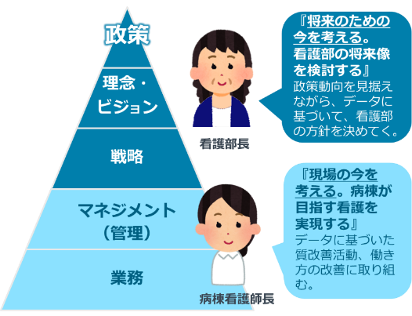
看護現場を知ろう・・看護管理者の立場による視点の違い
人口減少時代において、医療・看護提供体制の変化が起きて
いる今、看護管理者は「将来のための今を考える」視点で
「これからの看護に求められることは何か？ 何に注力すべき
か？」を検討する。
●例えば、
人員配置や採用、教育計画
の見直しが必要になったら、
今いる看護職員の働く場と
看護の機能をどのように考
え、対応策をとるか？
引用：井上貴裕 他：戦略的病院経営マネジメント~医療の質と経済性の両立を目指す~,清文社,2014 を基に作成
25

Slide 26
「看護」とは
「健康・医療」の視点 ＋「生活」の視点
看護は「医療」の視点だけではなく、生きていく営みである「生活」の視点を持って、“人”をみることに、その専門職としての価値をおく。 常に予防的視点に立ち、どのような健康状態であっても
その人らしく暮らすことを支援していく。
医師など多職種と連携して医療を提供するとともに、
その人の暮らしの中で、より自立した生活に向けて、
健康状態に合わせ必要な保健・医療・福祉をつなぐ。
看護は人々のいのちと暮らしをまもり、最期まで尊厳が
保持された、誇りある人生を支えていく。
引用：日本看護協会「2025年に向けた看護の挑戦 看護の将来ビジョン
いのち・暮らし・尊厳を まもり支える看護」, 2015年6月
26

Slide 27

リーダーの皆様へ
そして
これからリーダーになる皆様へ

Slide 28
保健師活動の魅力を伝えていますか
自由に活動をデザインできる
資源を創ることで､地域に良い循環を産み出せる
自分の活動が、母集団のどの位を把握しているかについて常に意識し、ケアの浸透度評価して、次の展開につなげている
トコトン追求できる
⇒保健師は、かなり研究能力を要する仕事！
「仕事の評価」をしなければ、自分のやったことの意味が分からない
⇒仕事を評価する手法が「分析と統合」。分析に基いて活動することで、仕事の質が上がる
大分県立看護科学大学理事長・学長 村嶋幸代先生講義資料

Slide 29
リーダーの資質
■一番重要なのは「受容力！！」
□異なるもの、違うものを是とし、多様性を受け入れる。
（異なるものと繋がる）
一方、自分はこうであるという、思いを根底に持つ。
□歴史観、哲学観、人生観という深みをどれだけ持っているか！！
□社会がどうあるべきかを学び、考えていく
■人づくりと戦略をたてて実行
□何でも話せる人間関係
□この方策が何を目指しているか現場に伝える伝道者
（伝える力・決断する力・逃げない）
■重要な好奇心、共感力、創造力
□感性を磨く
□新しいことにチャレンジ
九州・アジア経営塾講演資料
29

Slide 30
強いリーダーとして
＜職場を変える＞
□チームで話し合い、チームの規範、ソフトウェアをつくる。
□サービス管理、人材育成のシステムをつくる。
共に育ちあう職場の風土づくり
□経営に参画する…より良い実践のために経営資源を増進・動員する。
＜地域の核となる＞
□家族、地域の力を支え、ボランタリーな活動・資源を活性化・増進する。
□地域の健康課題に対応した新しいプログラムを開発する。
□地域の協働、学習の核となり、職場を超えた専門職のコミュニティをつくる。
□実践のエビデンスに基づき、地域の福祉政策の形成・運用に参画する。地域の核となる
＜自分を磨き続ける＝学び続ける＞
□他専門職と対等に協働するために、その根拠となる幅広い知識を身につける。
□実践を守り、発展させるために、経営、制度に強くなる。
□概念形成力、説明力、折衝・調整能力を磨く。
30

Slide 31


リーダーとして重要な視点
虫の目
さまざまな角度から細かく、深くみる視点で、地に足のついた現場感覚。
高いところから全体を俯瞰してみることで、根本的な課題や取り組みの優先順位などを決める。
鳥の目
もっとも重要な視点で、魚が潮の流れを読みながら泳ぐように、保健・医療・福祉を取り巻く時代の流れや社会の変化を敏感に感じ取りながら、進む道を決めていく。
魚の目
31

Slide 32
先輩保健師からの教え
＜保健師に最も必要な力＞
■住民の生活・環境をみる（見る・診る・観る・看る・視る）
■創造（していく）力
地域で起こる健康問題は多様であり、常に変化！
それを見過ごさないよう、創造的に解決に導く力
科学的裏づけに基づいた専門家として、住民の健康問
題に関わっていくために
専門職は、給料の1割を自分を磨くために使いなさい
感性を磨くこと。継続は力。
ものの見方を広げること・深めること
プロとして勉強すること 等々

Slide 33
特にリーダーに求めたいこと
保健師としての使命感と誇りをもって
目先のことだけにとらわれず、本質を見極める力
臆せず一歩を踏み出す勇気と決断が必要

Slide 34
リーダーだからできること
変えない・変わらない組織は発展できない
何かを変えることは勇気が要る
しかし
リーダーにそれなりの気持ちがあれば
変えることはできる

Slide 35
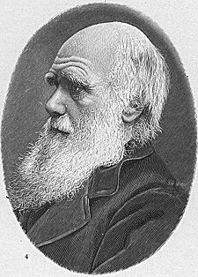
最も強い者が生き残るのではなく、最も賢い者が生き延びるのでもない。唯一生き残ることが出来るのは、変化できる者である。
Charles Robert Darwin

Slide 36

アメリカの神学者ラインホールド・ニーバーの祈りの言葉
神よ、変えることのできるものについて、
それを変えるだけの勇気をわれらに与えたまえ。
変えることのできないものについては、
それを受け入れるだけの冷静さを与えたまえ。
そして、
変えることのできるものと、変えることのできないものとを、
識別する知恵を与えたまえ。
この勇気と冷静さをもって、日々の公衆衛生看護活動に
邁進されることを祈っています。

Slide 37
二つのATM
A 明るく
T 楽しく
M 前向きに
A あきらめず
T 立ち止まらず
M めげない

Slide 38

看護の力で健康な社会を！

Slide 39
看護への投資は、人々の健康に加え、持続可能な開発目標（SDGs）達成や経済成長につながる
Triple Impact報告書は、看護師の発展は持続可能な開発目標（SDGs）に貢献することを明らかにした。
SDGs目標3 すべての人に健康と福祉を
SDGs目標5 ジェンダー平等を実現しよう
SDGs目標8 働きがいも経済成長も

Slide 40

本会の取組みはTriple Impactが示したSDGsの達成に貢献する
日本看護協会は、持続可能な開発目標（SDGs）を支援しています。

Slide 42

公衆衛生看護に邁進されることを願って！
ご静聴ありがとうございました
42

